Slide 1
Schutzengel-Huus Michael
MoKiDs – der ambulante Pflegedienst für Kinder und Jugendliche
Das Schutzengel-Huus, Befähigungsmodell für Familien im Nordwesten Niedersachsens
Investition und Finanzierung
Der Förderverein

Slide 2
Worum geht es?
MoKiDs ist die ambulante Kinderkrankenpflege der Diakoniestation Hesel-Jümme-Uplengen.
Wir bieten…
Intensiv- und Kinderkrankenpflege
Palliativ Care durch speziell ausgebildete Schwestern
Säuglingspflegekurse
Sterbebegleitung
Wir pflegen…
chronisch kranke und behinderte Kinder und Jugendliche,
Frühgeborene, Säuglinge Kleinkinder,
akut erkrankte Kinder und Jugendliche,
- nach ambulanten operativen Eingriffen
- nach einem Krankenhausaufenthalt
- beatmete Kinder
- Dialyse- und Tumorpatienten
- Tracheostomapatienten
- bei Stoffwechselerkrankungen
...die Patienten zu Hause, weil kranke Kinder ein vertrautes Umfeld und die Anwesenheit der Eltern zu Genesung brauchen. So ersparen oder verkürzen wir den Kindern Krankenhausaufenthalte.

Slide 3
LENA

Slide 4
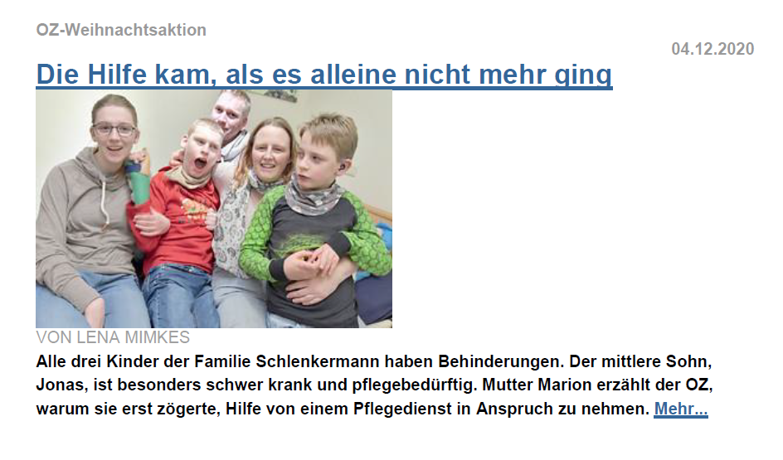
JONAS

Slide 5
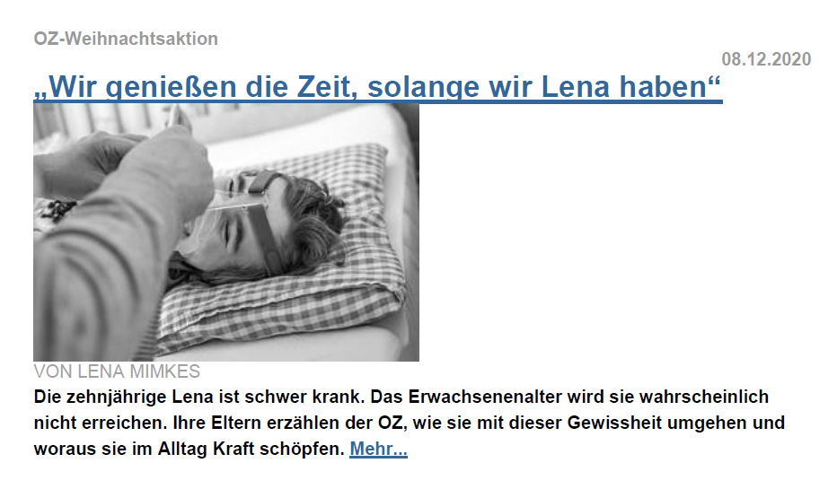
LENA

Slide 6
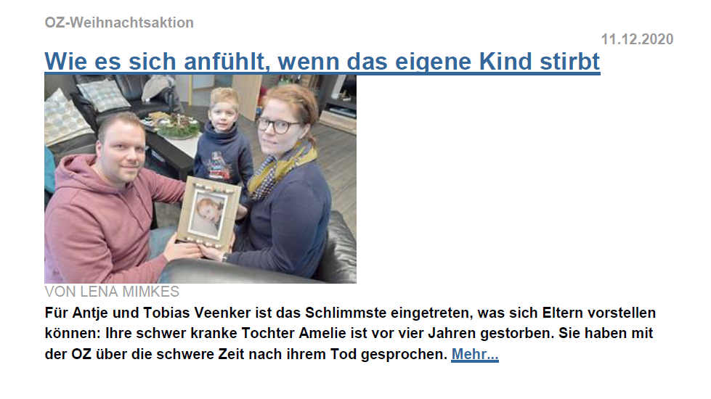
AMELIE

Slide 7
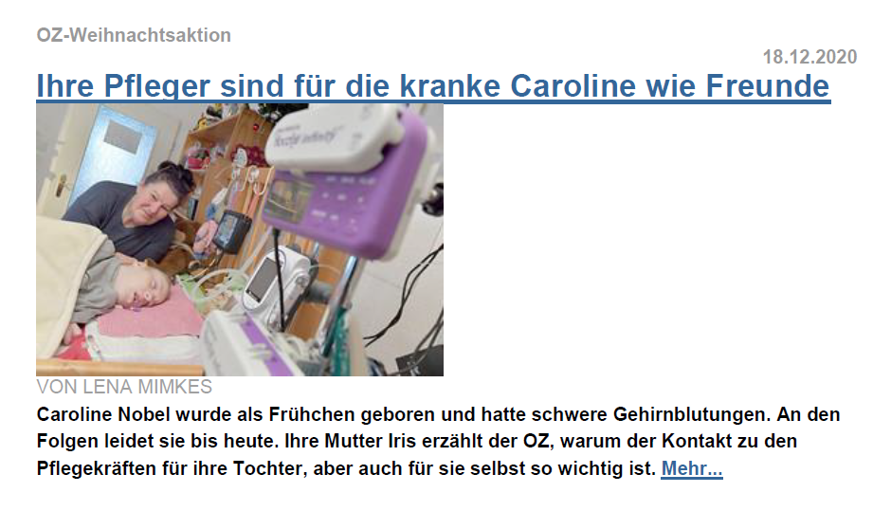
CAROLINE

Slide 8
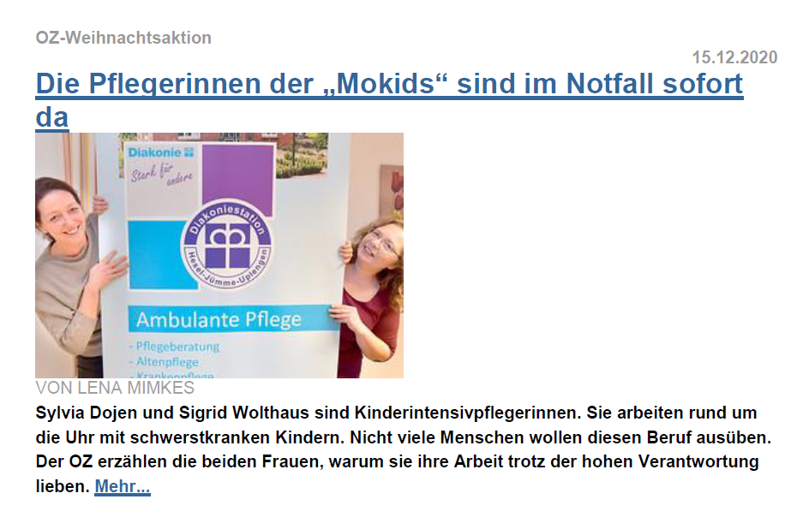
SYLVIA &
SIGRID

Slide 9
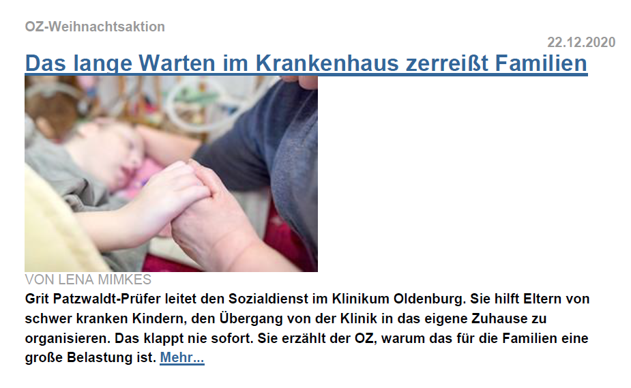
Eltern & Geschwister

Slide 10
Unser Einzugsgebiet: Der Nordwesten Niedersachsens

Slide 11
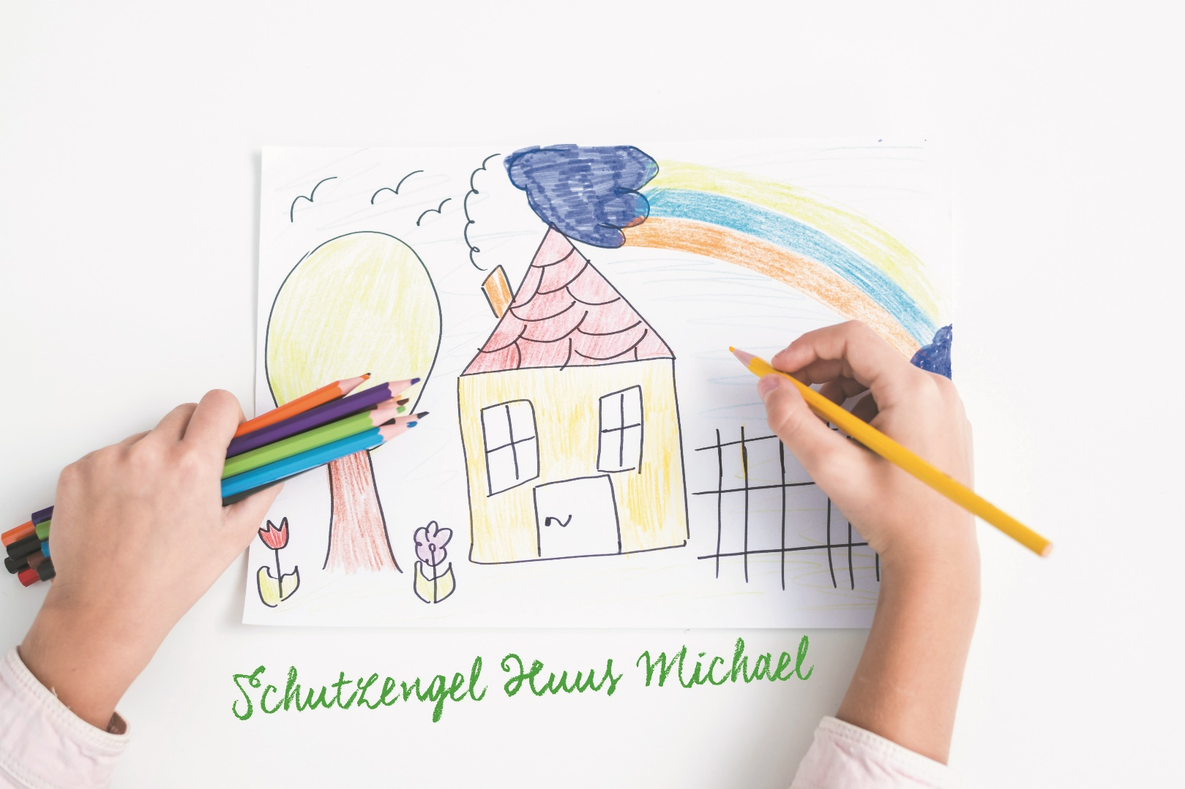
Was haben wir vor?
Wir schaffen mit dem Schutzengel-Huus …
eine ambulante Einrichtung
als neues und modellhaftes Befähigungsmodell
zur Pflege schwerkranker und daher intensiv pflegebedürftiger Kinder und Jugendliche
für den Nordwesten Niedersachsens.

Slide 12
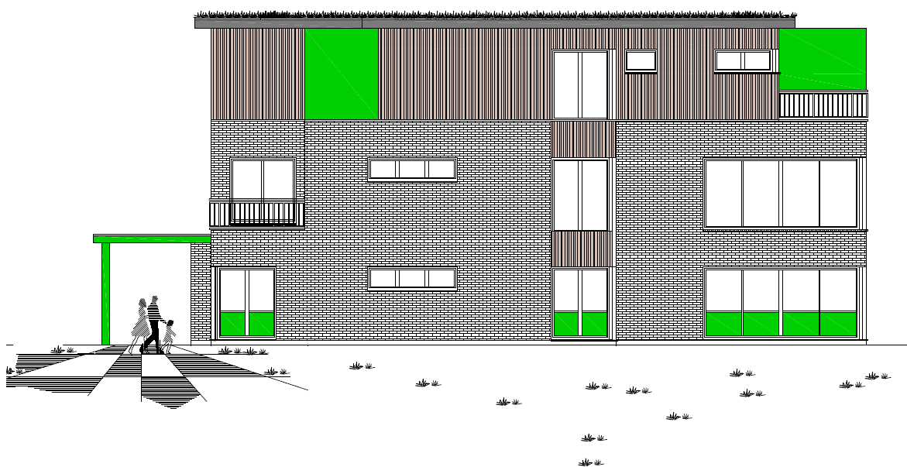
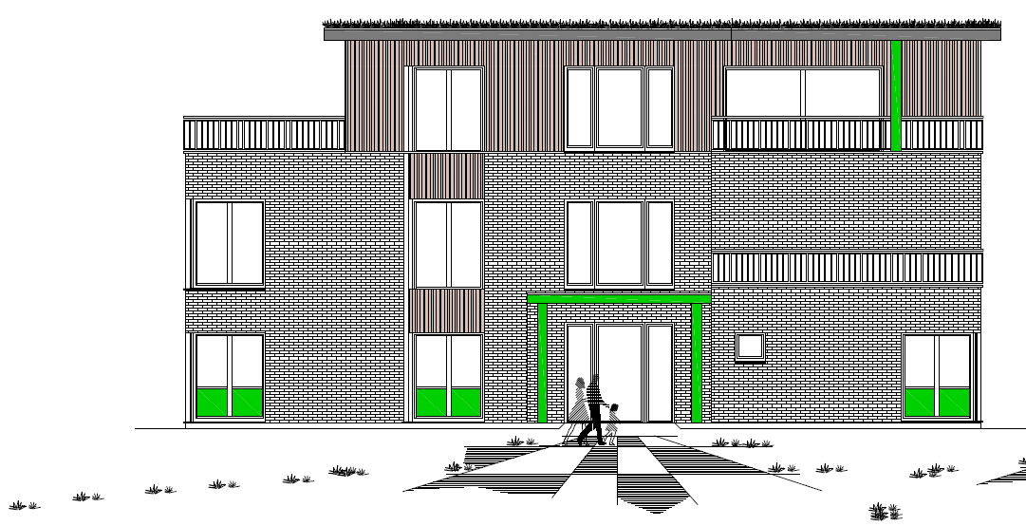
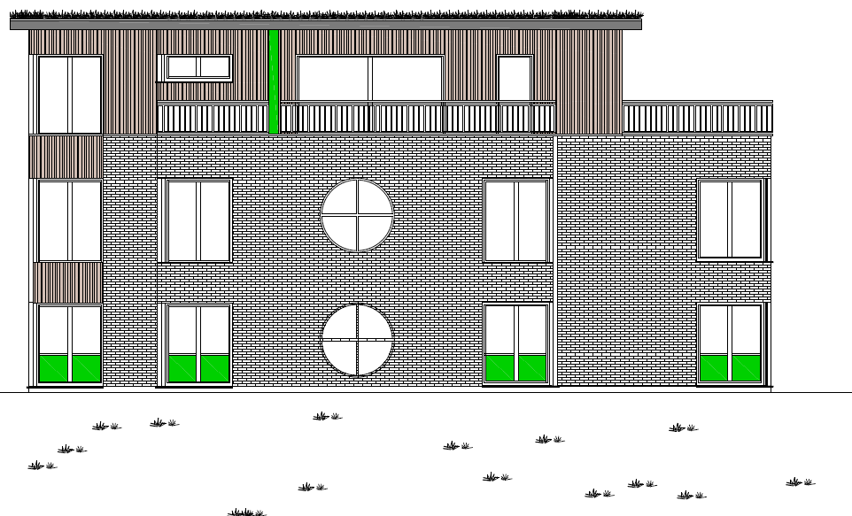
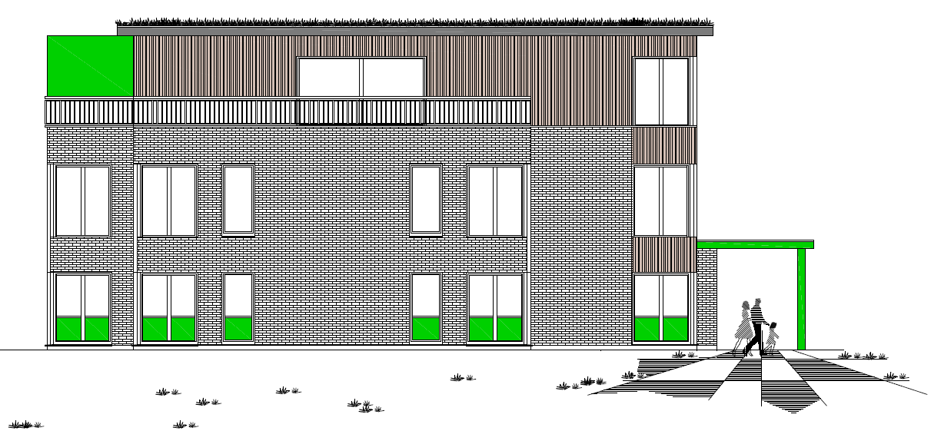
Schutzengel-Huus Michael

Slide 13
UNSERE ZIELE
1.
Versorgungslücke schließen, durch eine gesicherte, qualitativ hochwertige Versorgung über ein multiprofessionelles Team unter Einbeziehung der Eltern und Geschwister
2.
Wir bauen eine Brücke zwischen Klinik und Zuhause.

Slide 14
UNSERE ZIELE
3.
Wir bieten eine wohnortnahe Möglichkeit für Kinder von Familien, die sich der Hausforderung nicht stellen können.
4.
Wir schaffen Entlastung für die Eltern. (min. 4 Wochen)

Slide 15
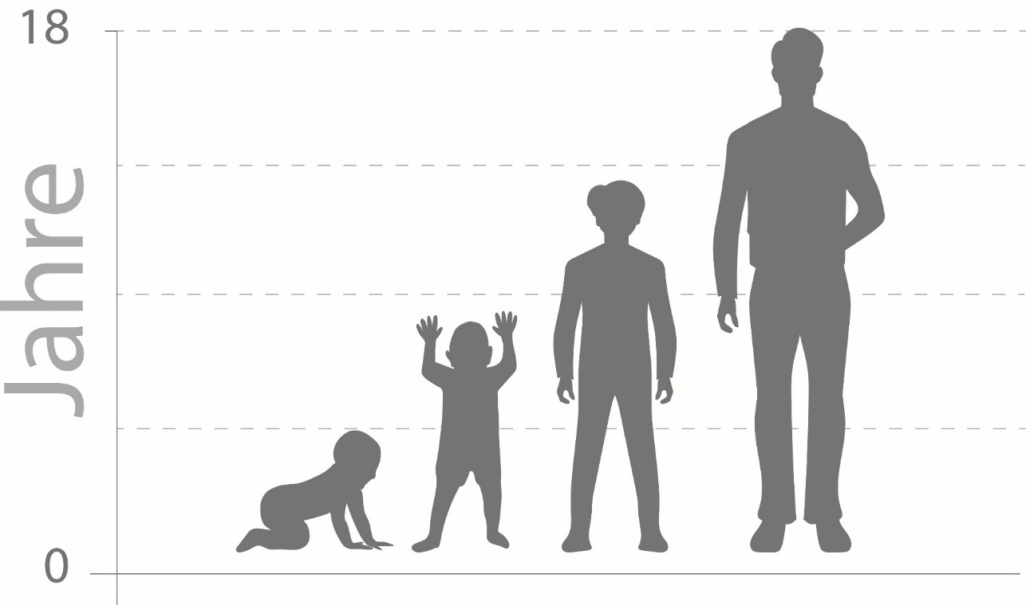
DIE KINDER
Kinder und Jugendliche von 0 – 18 Jahren mit spezieller Krankenbeobachtung bzw. Intensivpflege-Bedarf.
Sie können vollbeatmet sein, oder unter nicht therapiebaren Krampfanfällen leiden. Die Krankheiten sind sehr vielfältig.
Diese Kinder benötigen eine 24 Std. Pflege und Beobachtung – 365 Tage im Jahr.

Slide 16
DIE ZIMMER
Einzelzimmer und Doppelzimmer a´20-36 qm²
funktionell möbliert
mit Platz für individuelle Möbel/ Einrichtungsgestaltung
jedes Zimmer ist individuell
zwei große Wohnbereiche
Bäder, Fahrstuhl und vieles mehr

Slide 17
DIE ANGEHÖRIGEN
3 Elternappartements
Eltern und Geschwister haben ohne Einschränkung jederzeit die Möglichkeit vor Ort zu sein.
Sie werden integriert, in das Team.
Sie werden ertüchtigt, die Pflege auch selbstständig zu übernehmen – die Eltern-Kind-Beziehung zu erhalten.
Sie erhalten pflegerische, soziale und psychosoziale Beratung.

Slide 18
UNSER TEAM
18 Pflegefachkräfte
2 Verwaltungsfachkräfte
Pädagogische Fachkraft
Atmungstherapeut
ärztliche Visiten
Therapeuten kommen je nach Bedarf ins Schutzengel Huus
ehrenamtliche Kräfte

Slide 19
LEISTUNGSTYPEN
§
Zuständige Leistungstypen sind SGB V, VIII, XI (Sozialgesetzbuch).
Kostenträger für das Modellprojekt wären demnach Pflegekassen, Krankenkassen und Jugendbehörde/ Landkreise.
Dies Leistungstypen deckt in der Regel die Refinanzierung der Personalkosten.

Slide 20
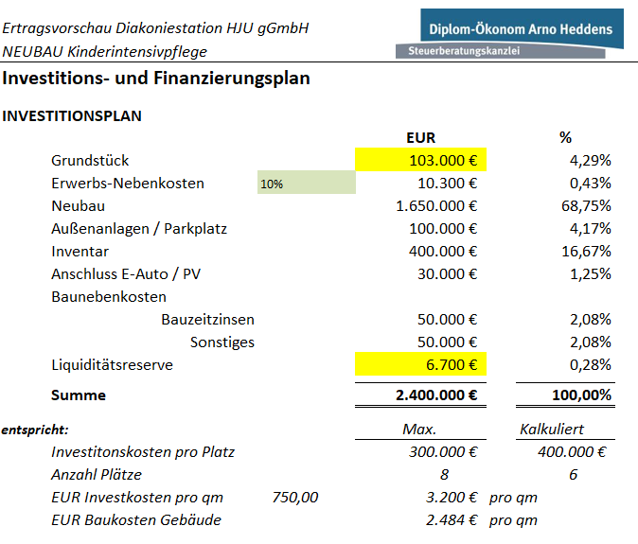
Die Investition

Slide 21
Der Finanzierungsplan
Drei Säulen der Finanzierung (Zielplanung)
Kreditfinanzierung durch die Diakonie HJU gGmbH: 1.000.000 Euro
öffentliche Mittel: 590.000 Euro
Diakonie Niedersachsen: 290.000 Euro
Land Niedersachsen: 200.000 Euro
Landkreis Leer (beantragt): 60.000 Euro
Gemeinden im Landkreis Leer: 40.000 Euro
Kommunen in Weser-Ems: ______ Euro
Bisheriger Spendeneingang: 203.000 Euro
OZ-Weihnachtsaktion 146.480 Euro
Spendeneingänge (bis 17.3.21): 56.520 Euro
Spenden/ Huus-Bausteine: ______ Euro
Aktivities Lions Clubs NW: ______ Euro
aktuelles Delta (Risiko der Diakonie HJU gGmbH): 607.000 Euro
Finanzierung gesamt: 2.400.000 Euro

Slide 22
Huus-Bausteine
Teilfinanzierung von Räumen und der Außenanlage als Huus-Bausteine in Form von Sponsoring 7 Kinderzimmer á 25.000,00 Euro 175.000 Euro 3 Elternzimmer á 20.000,00 Euro 60.000 Euro Schulungs-/ Eltern-Aufenthaltsraum 50.000 Euro LIONS-Gemeinschaftsraum Kinder 50.000 Euro Außenanlagen 25.000 Euro
Summe: 360.000 Euro

Slide 23
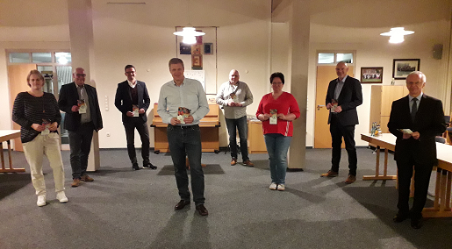
Der Förderverein Schutzengel-Huus e.V.
Gründungstag 1. Oktober 2020
anerkannt gemeinnützig
Der Vorstand:
Vorsitzender Ulf Thiele
Stellv. Vereinsvorsitzender: Arno Heddens
Schatzmeister Boris Lotz
Pflegebeauftragter Frank Schüür
Protokollführerin Simone Schonvogel
Beisitzer Bernhard Bramlage Marcus Schumacher Sandra Groth
§ 2 Zweck, Aufgabe und Gemeinnützigkeit des Vereins … Der Förderverein unterstützt das Schutzengel-Huus Michael als einen unselbstständigen Teil der Diakoniestation Hesel-Jümme-Uplengen gGmbH ideell und materiell durch die Beschaffung von Mitteln. … (Auszug aus der Satzung des Fördervereines)

Slide 24
UNTERSTÜTZUNG
Förderverein „Schutzengel-Huus e.V.“

Slide 25
Sehr geehrte Damen und Herren
Wir freuen uns über:
eine Spende für unser Schutzengel-Huus
Ihre Mitgliedschaft im Förderverein
Unser Spendenkonto lautet: Förderverein Schutzengel-Huus e.V. DE72 2856 2297 0115 2408 00 BIC: GENODEF1UPL Betreff: Schutzengel-Huus
Wir bitten Sie um Ihre Unterstützung
für das Schutzengel-Huus.

Slide 26
Vielen Dank für Ihre Aufmerksamkeit!
Schutzengel-Huus Michael
Amke von Lengen Straße
26670 Uplengen - Remels
Sandra Groth
Tel. 04956-92825-113

